Slide 1
Kapsul Endoskopi Pendeteksi Sel Kanker
Lifda Nirmala Putri
20160308005

Slide 2
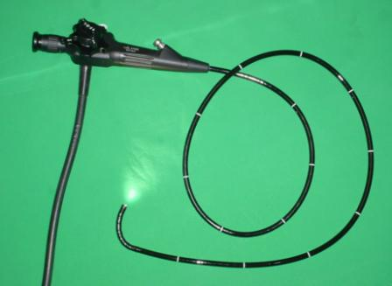
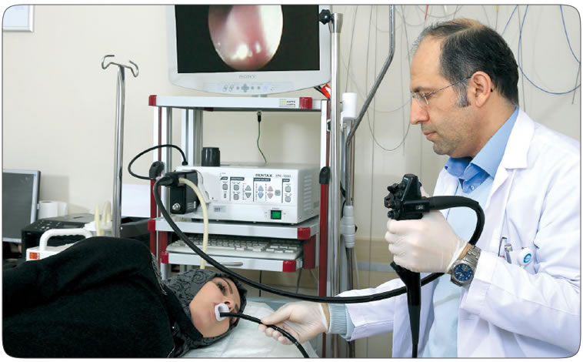
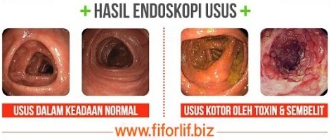
Apa sih Endoskopi itu?

Slide 3
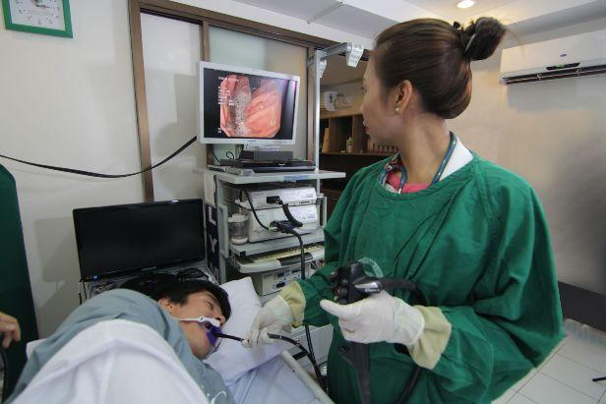
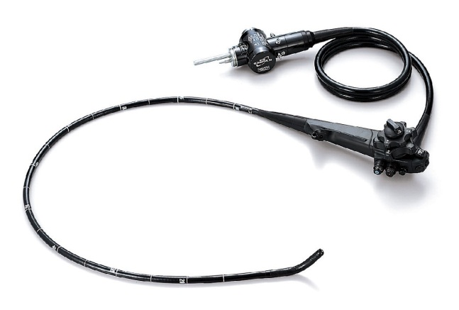
Jenis Endoskopi
Endoskopi atas → Untuk memeriksa kerongkongan, lambung, dan usus kecil, khususnya di bagian atas.
Sigmoidoskopi atau kolonoskopi → Dilakukan ketika diperkirakan terjadi permasalahan dengan usus besar.
Endoscopic Retrograde Cholangiopancreatography (ERCP) → Endoskopi khusus yang memeriksa kantung empedu dan pankreas.
Endoscopic Ultrasound (EUS) → menggabungkan endoskopi dengan teknologi gelombang ultrasound untuk memperoleh informasi yang berguna terhadap keadaan dan kesehatan saluran pencernaan.

Slide 4
Kapsul Endoskopi Pendeteksi Sel Kanker
Tujuan:
Menuangkan ide untuk membuat sebuah alat dari penggabungan 2 fungsi alat yang berbeda.
Menciptakan alat yang dapat lebih diterima masyarakat karena memiliki resiko yang lebih rendah.
Memanfaatkan nanopartikel untuk membuat suatu alat yang berguna berupa diagnosis adanya sel kanker di dalam tubuh.

Slide 5
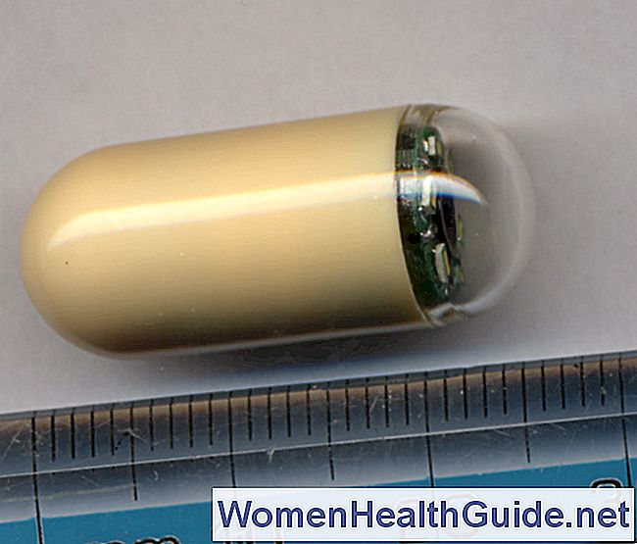
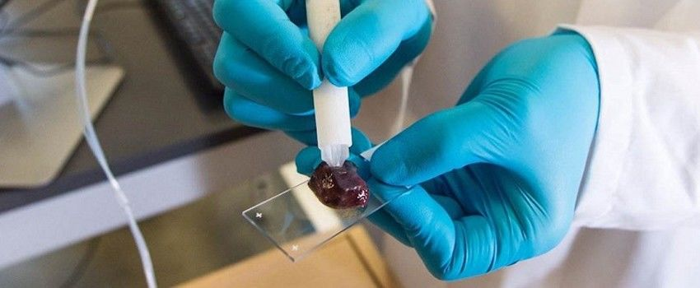
Inovasi Dua Alat
Para peneliti dari Osaka Medical College dan Universitas Ryukoku (Jepang) menciptakan endoskopi dalam bentuk kecil seperti kapsul dengan remote control yang bergerak dalam tubuh manusia. Alat ini lebarnya hanya satu centimeter, serta panjangnya hanya 4,5 centimeter. Tapi alat mungil ini sangat efektif untuk memeriksa kondisi kesehatan dalam tubuh pasien.
Seorang peneliti LIPI (Siti Nurul Aisiyah Jenie) telah mengembangkan alat pendeteksi kanker yang memanfaatkan nanopartikel. Nanopartikel tersebut dimodifikasi menjadi fluoresens silika nanopartikel yang dapat mengikat sel kanker. Alat ini menggunakan sampel darah untuk mendeteksinya.

Slide 6
Keunggulan
Mengurangi resiko yang dapat mengganggu kenyamanan pasien.
Lebih efisien dan efektif, karena ukurannya kecil dan dapat melihat langsung bagaimana keadaan organ dalam tubuh.
Menghemat waktu, dalam 1 alat dapat melakukan 2 prosedur sekaligus.
Dengan wujud yang lebih friendly dapat menghilangkan image negatif endoskopi dari pandangan masyarakat umum.

Slide 7
Kekurangan
Penggunaan alat yang cukup sulit, harus dilakukan oleh ahli.
Proses berlangsung lama, karena pemeriksaan secara menyeluruh.

Slide 8
Kesimpulan
Kapsul endoskopi pendeteksi sel kanker ini merupakan penggabungan antara dua fungsi alat yang sudah ada, yaitu alat endoskopi yang biasa digunakan untuk memeriksa organ dalam tubuh manusia dan pendeteksi sel kanker dalam bentuk seperti testpack yang menggunakan sampel darah. Alat ini lebih efisien dan efektif untuk mendeteksi sel kanker, karena bentuknya yang kecil dan dapat melihat langsung bagaimana keadaan sel kanker di dalam tubuh karena dilengkapi dengan kamera kecil. Dengan adanya alat ini dapat membuat pandangan masyarakat terhadap endoskopi yang menakutkan dengan wujud alat yang cukup besar dan menggangu, dan juga mengurangi resiko ketidaknyamanan pasien karena tidak menggunakan kabel dan dapat dikendalikan tanpa harus mengganggu pasien. Alat ini juga mengurangi waktu bagi pasien yang ingin melakukan endoskopi juga ingin melakukan deteksi sel kanker, karena pada dasarnya dua hal tersebut merupakan prosedur yang berbeda, dengan menggunakan alat ini kedua keinginan pasien tersebut dapat dilakukan dalam satu waktu.

